Slide 1
RF Dataset for DR Detection System
인공지능팀 인턴 김수용

Slide 2
Related Works

Slide 3
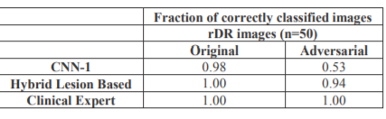
SUSCEPTIBILITY TO MISDIAGNOSIS OF ADVERSARIAL IMAGES BY DEEP LEARNING BASED RETINAL IMAGE ANALYSIS ALGORITHMS Abhay Shah1,3, Stephanie Lynch2 , Meindert Niemeijer3 , Ryan Amelon3 , Warren Clarida3 , James Folk2 , Stephen Russell2 , Xiaodong Wu1 , Michael D. Abràmoff1,2,3 Departments of 1 Electrical and Computer Engineering, 2 Ophthalmology and Visual Sciences, University of Iowa, Iowa City, IA, USA. 3 IDx LLC, Iowa City, IA, USA.
1. CNN은 detector와 alg design를 bypassing 하여 Explainability 에서 부족함
2. Hybrid lesion-based algorithms 이 adversarial 이미지에 CNN 보다 강하다.
3. 이미지 기반 CNN에 대한 adversary 이미지를 생성하는 것은 간단하지만 샘플 크기는 이미지 50개로 제한
4. 이미지의 픽셀이 무작위로 교란되는 경우 adversary 이미지가 얼마나 자주 발생하는지 연구하려면 추가 조사가
필요하다.

Slide 4
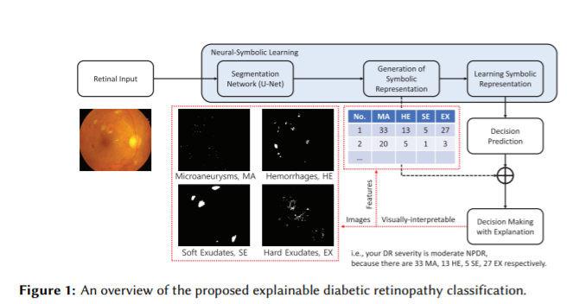
Explainable Diabetic Retinopathy Classification Based on Neural-Symbolic Learning Se-In Jang1 , Michaël J.A. Girard2,3,4 and Alexandre H. Thiery5
Neural symbolic learning 을 기반으로 한 Explainable Classification Model
고급 Symbolic Representation 을 생성하는 데 사용되는 U-Net 분할 네트워크와 생성된 Representation을 학습하여 decision을 예측하는 완전 연결 네트워크 (FCN)
U-Net 세분화 네트워크는 픽셀 수준 표현보다 Symbol 공간에서 상위 수준 Representation 추출

Slide 5
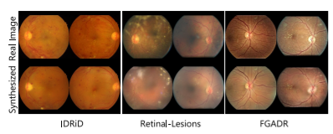
Explainable Diabetic Retinopathy Detection and Retinal Image Generation Yuhao Niu, Lin Gu, Yitian Zhao, and Feng Lu, Member, IEEE
P
A
T
H
O
-
G
A
N
Generator Network 는 Segmentation Map의 Vessel과 Descriptor에서 제어된 증상으로 망막 이미지를 합성합니다.
Discriminator Network은 Generator와 함께 train되어 합성 이미지와 실제 이미지를 구별하여 경쟁하여 Generator를 향상시킴
작은 병리학적 증상만 생성하여 네트워크를 해석
DR 검출기에서 합성된 이미지를 평가하여 이미지 수준에서 큰 병변을 감지하지 않고도
Severity 예측

Slide 6
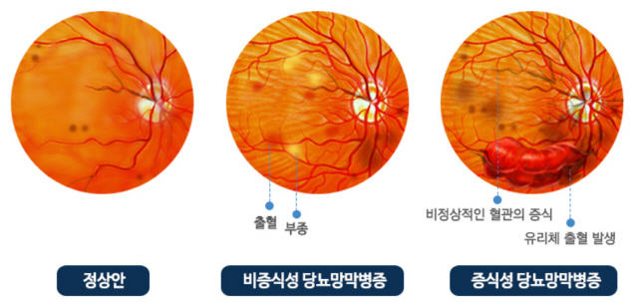
RF Dataset
<Motive>
현재 DR을 감지하는 것은 숙련된 임상의가 retinal fundus 사진을 검사하고 평가해야 하는 시간 소모적이다.
지역 인구의 당뇨병 비율이 높고 DR 감지가 필요한 지역에서는 필요한 전문 지식과 장비가 부족하다.
NPDR : 비증식성, PDR : 증식성, DR : 당뇨망막병증 , RF: 망막안저 부위
Severity 레벨을 이용해 데이터셋을 5개 class 로 나눔
DR 자동감지 및 분류 & 패턴인식 시스템
단, 잡음과 변동이 있을 때 작동할 수 있는 강력한 알고리즘을 개발하는 것이 필요하다

Slide 7
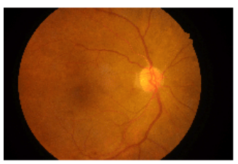
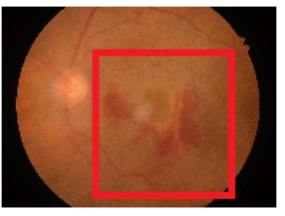
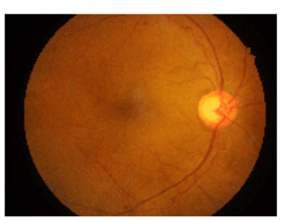
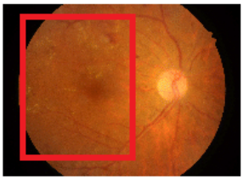
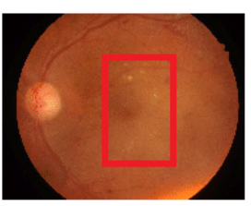
Severity
Normal
(0)
Mild
(1)
Severe
(3)
Proliferative
(4)
Moderate
(2)

Slide 8
Train
Test
Severity | Left | Right
0 | 26008 | 26135
1 | 2511 | 2490
2 | 5380 | 5267
3 | 826 | 830
4 | 756 | 759
Severity | Left | Right
0 | 3311 | 3340
1 | 296 | 295
2 | 628 | 588
3 | 111 | 108
4 | 89 | 104
Val
Severity | Left | Right
0 | 3269 | 3280
1 | 310 | 303
2 | 651 | 639
3 | 101 | 111
4 | 104 | 102

Slide 9
Severity | Train | Val | Test | Split Proportion (trn:val:tst) | Percentage (%) | Sum
0 | 52143 | 6549 | 6652 | 8:1:1 | 73.6 | 65344
1 | 5001 | 613 | 591 | 8:1:1 | 7 | 6205
2 | 10647 | 1290 | 1216 | 9:1:1 | 14.8 | 13153
3 | 1656 | 212 | 219 | 8:1:1 | 2.35 | 2087
4 | 1515 | 206 | 193 | 22:3:3 | 2.16 | 1914

Slide 10
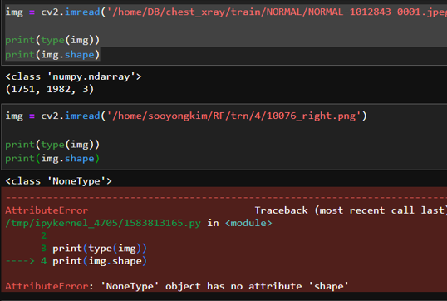
현재 이미지 파일들 자체에 문제가 있는 것 같습니다.
0,1,2,3,4 severity 별로 한 환자 당 5개씩 묶어서 (방향 별로) 육안으로 서로 비교해볼 생각
비교 할 시 Grad-Cam 같은 Visualization 기법을 적용
RGB 픽셀에 대한 통계

